Slide 1
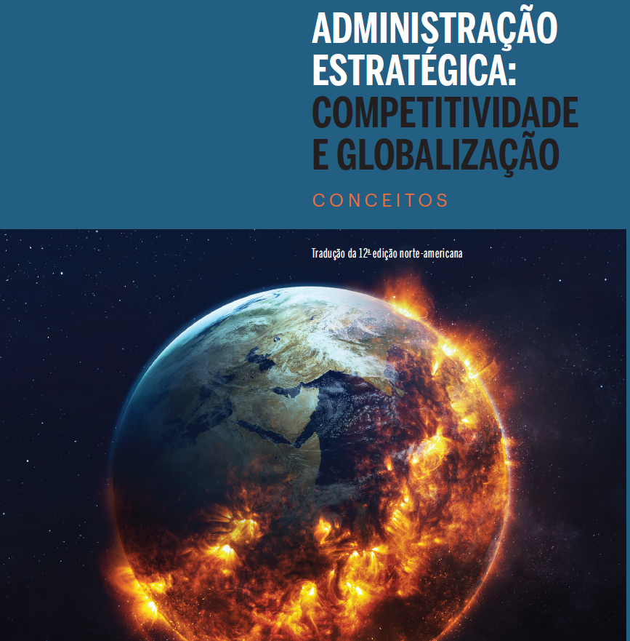
Capítulo 3
O ambiente interno: recursos, capacidades, competências e vantagens competitivas

Slide 2

Objetivos
Estudar este capítulo dará a você o conhecimento de gestão estratégica necessário para:
Explicar por que as empresas precisam estudar e entender a sua organização interna.
Definir o valor e discutir sua importância.
Descrever as diferenças entre recursos tangíveis e intangíveis.
Definir recursos e discutir seu desenvolvimento.
Descrever quatro critérios utilizados para determinar se os recursos e capacidades são competências essenciais.
Explicar como as empresas analisam sua cadeia de valor com vistas a determinar onde são capazes de criar valor ao usar seus recursos, capacidades e competências essenciais.
Definir a terceirização e discutir razões para seu uso.
Discutir a importância de identificar pontos fracos e pontos fortes internos.
Discutir a importância de evitar rigidez das competências essenciais.

Slide 3
Vantagem competitiva
Empresas alcançam competitividade estratégica e retornos acima da média quando suas principais competências são efetivamente:
  adquiridas;
  empacotadas;
  alavancadas.
  Ao longo do tempo, os benefícios de qualquer estratégia de criação de valor podem ser repetidos pelos concorrentes.

Slide 4
Vantagem competitiva
Sustentabilidade de uma vantagem competitiva é uma função da:
  taxa de obsolescência de competência essencial devido a alterações ambientais.
  disponibilidade de substitutos para a competência essencial.
  imitabilidade de competência essencial.

Slide 5
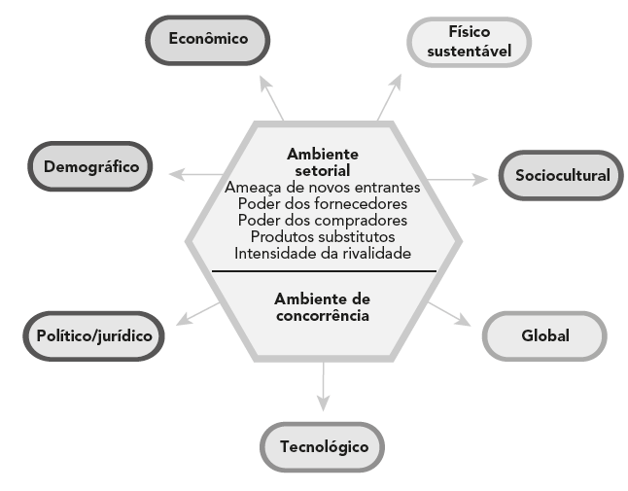
Analisando o ambiente externo
Oportunidades e ameaças
Ao estudar o ambiente externo, as empresas identificam o que podem optar por fazer.

Slide 6
Analisar a organização interna
Competências, capacidades e recursos únicos
(necessários para obter vantagem competitiva sustentável)
Ao estudar o ambiente interno, as empresas identificam o que podem fazer.

Slide 7
O contexto de análise interna
Economia global
  Fontes tradicionais de vantagens podem ser superadas por estratégias internacionais dos concorrentes e pelo fluxo de recursos em toda a economia global.
Mentalidade global
  A capacidade de estudar um ambiente interno de uma forma que não seja dependente dos pressupostos de um único país, cultura ou contexto.
Resultado de análise
  Compreensão de como aproveitar o pacote dos recursos heterogêneos e as capacidades.

Slide 8
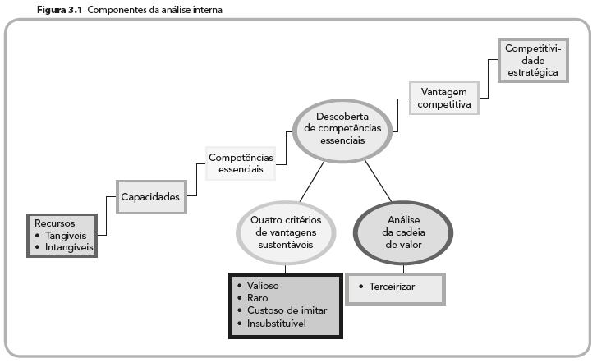
Componentes de uma análise interna

Slide 9
Criação de valor
Explorando suas competências principais ou vantagens competitivas, as empresas criam valor.
O valor é medido por:
  características de desempenho de produto;
  atributos do produto pelo qual os clientes pagarão.
Empresas criam valor de forma inovadora, integrando e alavancando seus recursos e capacidades.
Um valor superior leva a retornos acima da média.

Slide 10
Criação de vantagem competitiva
Competências essenciais, em combinação com posições de mercado e do produto, são as mais importantes fontes de vantagem competitiva de uma empresa.
Competências essenciais de uma empresa, além da análise de seu ambiente externo, devem orientar a sua seleção de estratégias.

Slide 11
O desafio de analisar a organização interna
Decisões estratégicas em termos de recursos, capacidades e competências essenciais da empresa:
  são não rotineiras;
  têm implicações éticas;
  influenciam significativamente a capacidade da empresa de obter retornos acima da média.

Slide 12
O desafio de analisar a organização interna
Na tomada de decisões estratégicas, os gestores como líderes estratégicos devem:
  saber quando um recurso não é uma competência;
  aprender rapidamente com falhas e erros;
  ter a maturidade de julgamento para lidar efetivamente com a incerteza, complexidade e conflitos dentro da organização, de forma imparcial;
  estar dispostos a assumir riscos inteligentes.

Slide 13
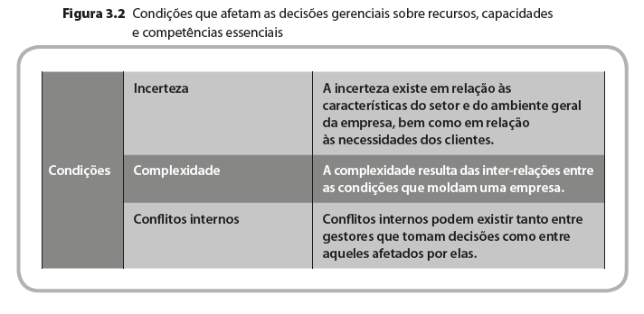
Condições que afetam as decisões gerenciais

Slide 14
Recursos, capacidades e competências essenciais
Recursos:
  são a fonte de recursos da empresa;
  têm amplo escopo;
  cobrem um espectro de fenômenos individuais, sociais e organizacionais;
  não produzem uma vantagem competitiva por si só.
Vantagem competitiva
Competências
essenciais
Capacidades
Recursos
Tangíveis
Intangíveis

Slide 15
Recursos
Recursos
  Ativos da empresa, incluindo as pessoas e o valor de sua marca, que representam as entradas no processo de produção da empresa:
    equipamentos
    competências dos funcionários
    marca
    recursos financeiros
    gestores talentosos
Tipos de recursos
  Recursos tangíveis:
    Financeiros
    Físicos
    Tecnológicos
    Organizacionais
  Recursos Intangíveis:
    Humanos
    Inovação
    Reputação

Slide 16
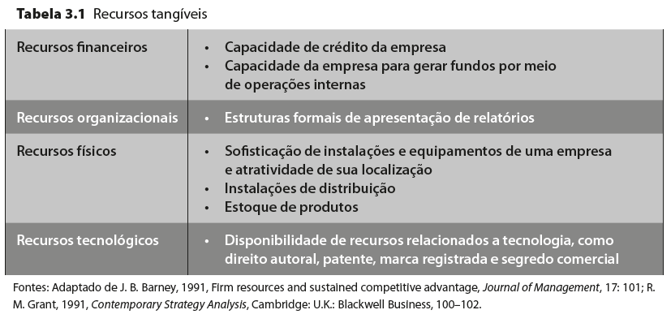
Recursos tangíveis

Slide 17
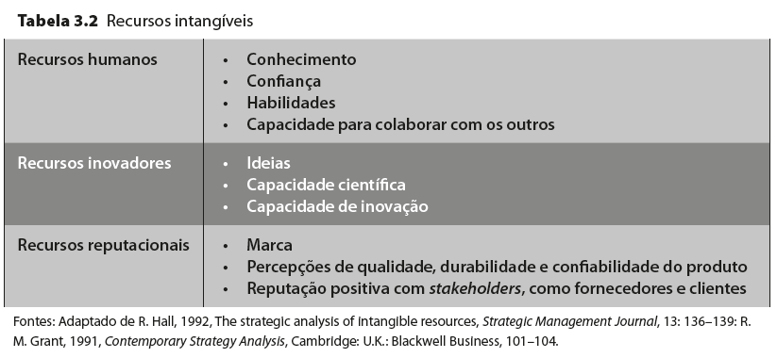
Recursos intangíveis

Slide 18
Recursos, capacidades e competências essenciais
Capacidades:
Representam a capacidade de implantar os recursos que foram propositadamente integrados para alcançar um estado final desejado.
Surgem ao longo do tempo através de complexas interações entre recursos tangíveis e intangíveis.
Vantagem
competitiva
Competências
essenciais
Capacidades
Recursos
Tangíveis
Intangíveis

Slide 19
Recursos, capacidades e competências essenciais
Capacidades:
Muitas vezes, baseiam-se no desenvolvimento, na realização e troca de informações e conhecimento através do capital humano da empresa.
Compostas por habilidades únicas e conhecimento das áreas de competências essenciais da empresa ou como parte de uma determinada área.
Vantagem
competitiva
Competências
essenciais
Capacidades
Recursos
Tangíveis
Intangíveis

Slide 20
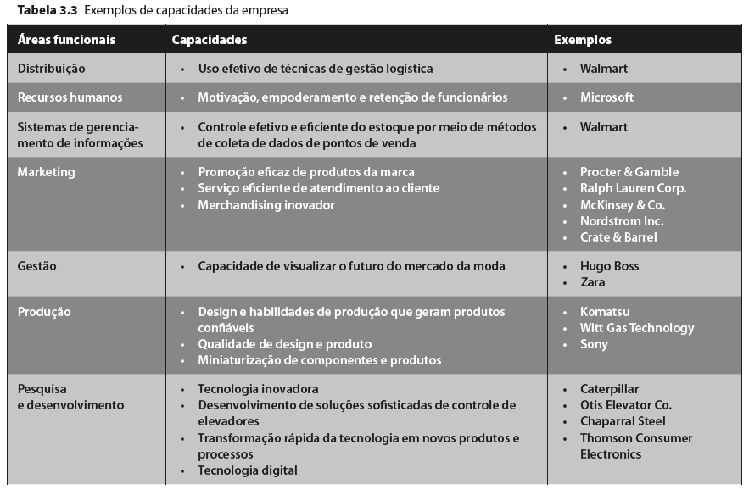
Exemplo de recursos das empresas

Slide 21
Recursos, capacidades e competências essenciais
Os quatro critérios para a determinação de capacidades estratégicas:
valor
raridade
custo de imitar
Não substituível
Vantagem
competitiva
Competências
essenciais
Capacidades
Recursos
Tangíveis
Intangíveis

Slide 22
Recursos, capacidades e competências essenciais
Competências essenciais:
Recursos e capacidades que são as fontes de vantagem competitiva para uma empresa.
  Distinguem uma empresa competitiva e refletem sua personalidade.
  Surgem ao longo do tempo através de um processo organizacional de acumular e de implantar diferentes recursos e capacidades de aprendizagem.
Vantagem
competitiva
Competências
essenciais
Capacidades
Recursos
Tangíveis
Intangíveis

Slide 23
Recursos, capacidades e competências essenciais
Competências essenciais:
Atividades que uma empresa executa especialmente bem em comparação com os concorrentes.
Atividades através das quais a empresa adiciona valor exclusivo para seus bens ou serviços por um longo período de tempo.
Vantagem
competitiva
Competências
essenciais
Capacidades
Recursos
Tangíveis
Intangíveis

Slide 24
Construção de competências
Os quatro critérios de vantagens competitivas sustentáveis:
valiosos recursos
recursos raros
caro para imitar
não substituíveis
Vantagem
competitiva
sustentável
Quatro critérios
de vantagens
sustentáveis
Valiosa
Rara
Cara para imitar
Insubstituível

Slide 25
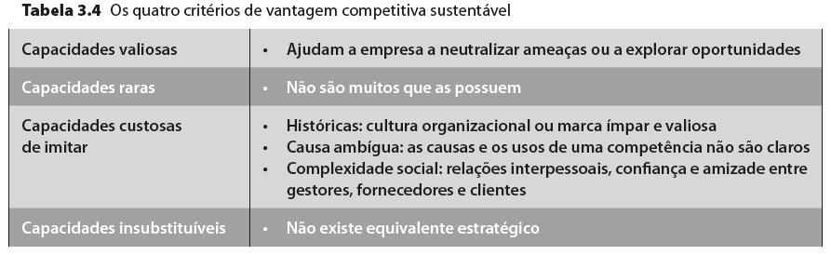
Os quatro critérios de vantagem sustentável

Slide 26
Construção de vantagem competitiva sustentável
Competências valiosas:
  Ajudam uma empresa a neutralizar ameaças ou explorar as oportunidades.
Competências raras:
  Não são muitos que as possuem.
Vantagem
competitiva
sustentável
Quatro critérios
de vantagens
sustentáveis
Valiosa
Rara
Cara para imitar
Insubstituível

Slide 27
Construção de vantagem competitiva sustentável
Cara para imitar:
Histórico
Uma condição única e um nome de cultura ou marca organizacional valioso.
Causa ambígua
As causas e os usos de uma competência não são claros.
Complexidade social
Relações interpessoais, confiança e amizade entre gerentes, fornecedores e clientes.
Vantagem
competitiva
sustentável
Quatro critérios
de vantagens
sustentáveis
Valiosa
Rara
Cara para imitar
Insubstituível

Slide 28
Construção de vantagem competitiva sustentável
Capacidades não substituíveis
Nenhum equivalente estratégico
Conhecimento específico da empresa
Cultura organizacional
Execução superior do modelo de negócio escolhido
Vantagem
competitiva
sustentável
Quatro critérios
de vantagens
sustentáveis
Valosa
Rara
Cara para imitar
Insubstituível

Slide 29
Resultados de combinações dos quatro critérios
Cara para imitar?
Insubstituível?
Valiosa?
Consequências
competitivas
Implicações
de desempenho
Rara?
Não
Não
Não
Não
Desvantagem
competitiva
Retornos abaixo da
média
Sim
Não
Não
Sim/
Não
Paridade
competitiva
Retornos médios
Sim
Sim
Não
Sim/
Não
Vantagem
temporária
Retornos médios
ou acima da média
Sim
Sim
Sim
Sim
Vantagem
sustentável
Retornos acima da
média

Slide 30
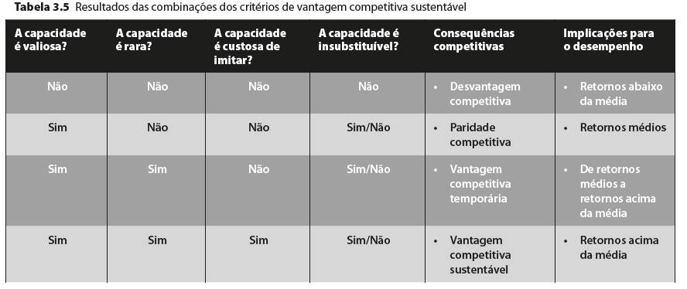
Critérios para a vantagem competitiva sustentável

Slide 31
Análise da cadeia de valor
Análise da cadeia de valor:
  permite que uma empresa entenda as partes de suas operações que criam valor e aquelas que não criam.
  é um modelo que as empresas usam para:
    entender a sua posição de custo;
    identificar os vários meios que podem ser usados para facilitar a implementação de uma estratégia de negócios escolhida.

Slide 32
Análise da cadeia de valor
Atividades primárias:
  estão envolvidas com:
    criação física do produto.
    venda e distribuição para os compradores do produto.
    serviço do produto após a venda.
Atividades de apoio:
  prestam a assistência necessária para as atividades primárias.

Slide 33
Análise da cadeia de valor
A cadeia de valor mostra como um produto se movimenta desde a fase de matéria-prima até o cliente final.
Para ser uma fonte de vantagem competitiva, um recurso ou capacidade deve permitir que a empresa realize:
  uma atividade que é superior aos concorrentes na forma de realizá-la, ou
  uma atividade que crie valor e que os concorrentes não conseguem concluir.

Slide 34
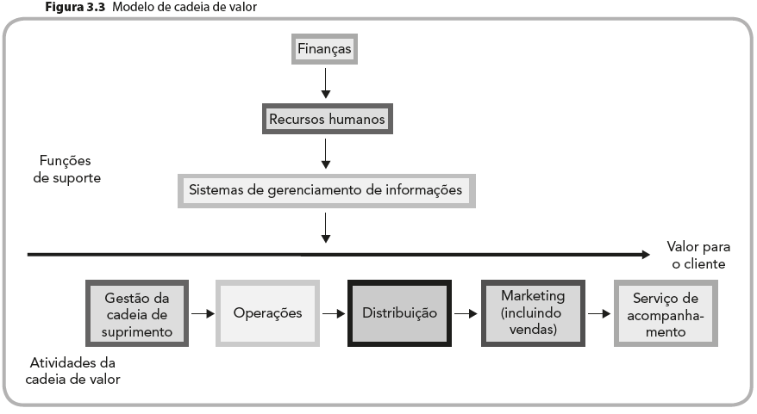
Um modelo de cadeia de valor

Slide 35
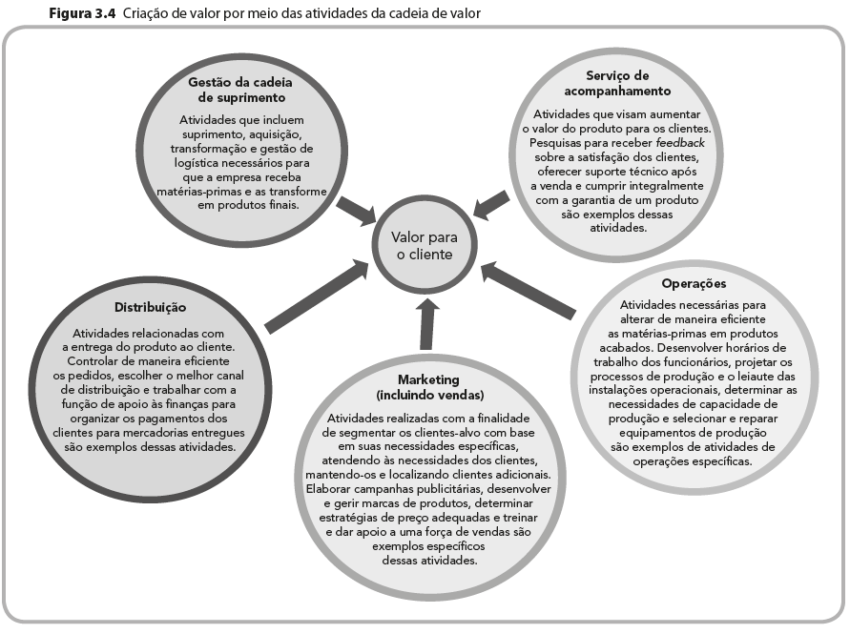
Criação de valor por meio de atividades

Slide 36
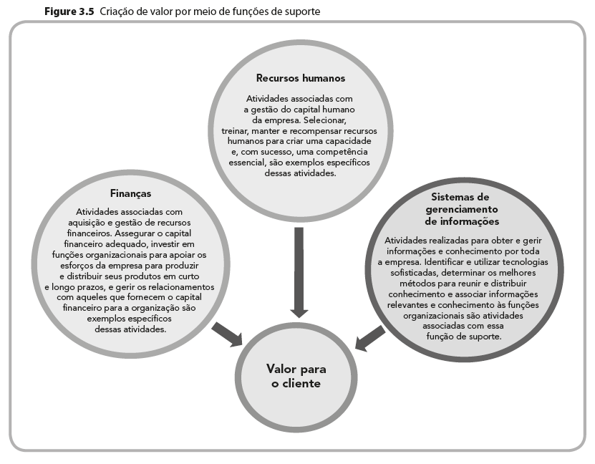
Criação de valor através de funções de suporte

Slide 37
O potencial de criação de valor das atividades primárias
Logística de entrada
Atividades que costumam receber, armazenar e disseminar os insumos de um produto.
Operações
Atividades necessárias para converter os insumos fornecidos pela logística de entrada, em forma de produto final.
Logística de saída
Atividades envolvidas com a coleta, armazenamento e distribuição do produto aos clientes.

Slide 38
O potencial de criação de valor das atividades primárias
Marketing e vendas
Atividades concluídas para fornecer os meios através dos quais os clientes podem adquirir produtos e induzi-los a fazê-lo.
Serviço
Atividades destinadas a realçar ou manter o valor do produto.
Cada atividade deve ser examinada em relação às habilidades do concorrente e classificada como superior, equivalente ou inferior.

Slide 39
O potencial de criação de valor das principais atividades: suporte
Suprimentos
Atividades concluídas para adquirir os insumos necessários para produzir produtos da empresa.
Desenvolvimento tecnológico
Atividades concluídas para melhorar o produto da empresa e os processos usados para fabricá-lo.
Gestão de recursos humanos
Atividades envolvidas com recrutamento, contratação, treinamento, desenvolvimento e compensação de pessoal.

Slide 40
O potencial de criação de valor das principais atividades: suporte
Infraestrutura da empresa
Atividades que apoiam a cadeia de valor (gerência geral, planejamento, finanças, contabilidade, jurídico, relações governamentais etc.).
    Efetivamente e de forma consistente, identificar ameaças e oportunidades externas
    Identificar os recursos e as capacidades
    Apoio às Competências essenciais
    Cada atividade deve ser examinada em relação às habilidades do concorrente e classificada como superior, equivalente ou inferior.

Slide 41
Terceirização (Outsourcing)
Terceirização é a compra de uma atividade de criação de valor de um fornecedor externo.
Poucas organizações possuem os recursos e as capacidades necessárias para alcançar superioridade competitiva e apoiar atividades.
Através da realização de menos recursos:
  uma empresa pode concentrar-se nas áreas em que pode criar valor.
  fornecedores de especialidades podem executar recursos terceirizados mais eficientemente.

Slide 42
Decisões de terceirização
Uma empresa pode terceirizar todas ou apenas parte de suas atividades.
Margem
Margem
Serviço
Desenvolvimento tecnológico
Marketing e Vendas
Gestão de RH
Atividades de Suporte
Logística de saída
Infraestrutura
Suprimentos
Operações
Logística de entrada
Atividades Primárias

Slide 43
Princípios estratégicos para terceirização
Melhorar o foco de negócios ajuda a ter um foco firme em questões mais amplas do negócio.
  Fornece acesso a competências globais.
  Disponibiliza competências globais para as empresas em uma ampla gama de aplicações.

Slide 44
Princípios estratégicos para terceirização
Acelerando a reengenharia de benefícios
Alcança benefícios de reengenharia mais rapidamente por ter estrangeiros – que já alcançaram padrões globais em processos.
Compartilhar riscos
Reduz os requisitos de investimento e torna a empresa mais flexível, dinâmica e mais capaz de se adaptar às novas oportunidades.
Libera recursos para outros fins
Redireciona os esforços de atividades não essenciais para com aqueles que servem os clientes mais eficazmente.

Slide 45
Questões de terceirização
Buscando maior valor:
  Terceirizar apenas empresas que possuam uma competência essencial em termos de desempenho primário ou apoiar a atividade terceirizada.
Avaliação dos recursos e capacidades:
  Não terceirizar atividades em que a própria empresa pode criar e capturar valor.
  Ameaças ambientais e tarefas em andamento

Slide 46
Questões de terceirização
Recursos não estratégicos
  Não terceirizar recursos fundamentais para o sucesso da empresa, mesmo que não sejam reais fontes de vantagem competitiva.
Base de conhecimento da empresa
  Não terceirizar atividades que estimulem o desenvolvimento de novas capacidades e competências.

Slide 47
Competências, pontos fortes, pontos fracos e decisões estratégicas
Precauções e lembretes:
Nunca conceder competências essenciais que continuarão a fornecer uma fonte de vantagem competitiva.
  Todas as competências essenciais têm potencial para tornar-se rígidas – competências essenciais antigas que agora geram inércia e sufocam a inovação.
  Determinar o que a empresa pode fazer por meio de análises contínuas e eficazes do seu ambiente interno irá aumentar a probabilidade de sucesso em longo prazo.

